Slide 1
Ética e Legislação em Computação
Aula 03 - Privacidade, Proteção de Dados e Desafios Regulatórios na Era Digital

Slide 2
Conceitos Fundamentais
Privacidade: direito de controlar suas informações pessoais.
Dados pessoais: qualquer dado que identifique uma pessoa (nome, CPF, e-mail, IP, localização, etc).
Dados sensíveis: dados que, se divulgados, podem trazer risco à privacidade ou à integridade da pessoa. Geralmente são mais protegidos por lei (religião, saúde, biometria, orientação sexual, etc).
Tratamento de dados: toda operação feita com dados (coleta, armazenamento, compartilhamento, exclusão).
Vazamento de dados: quando dados são expostos sem autorização.

Slide 3
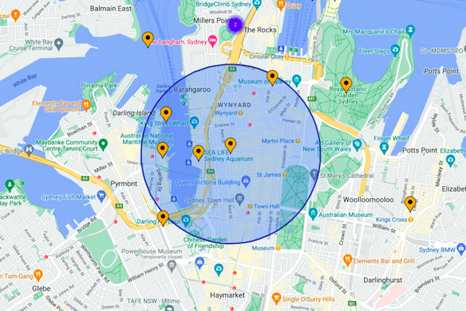
Exemplos Práticos
Privacidade:
  Você decide se quer ou não compartilhar sua localização no Google Maps.

Slide 4
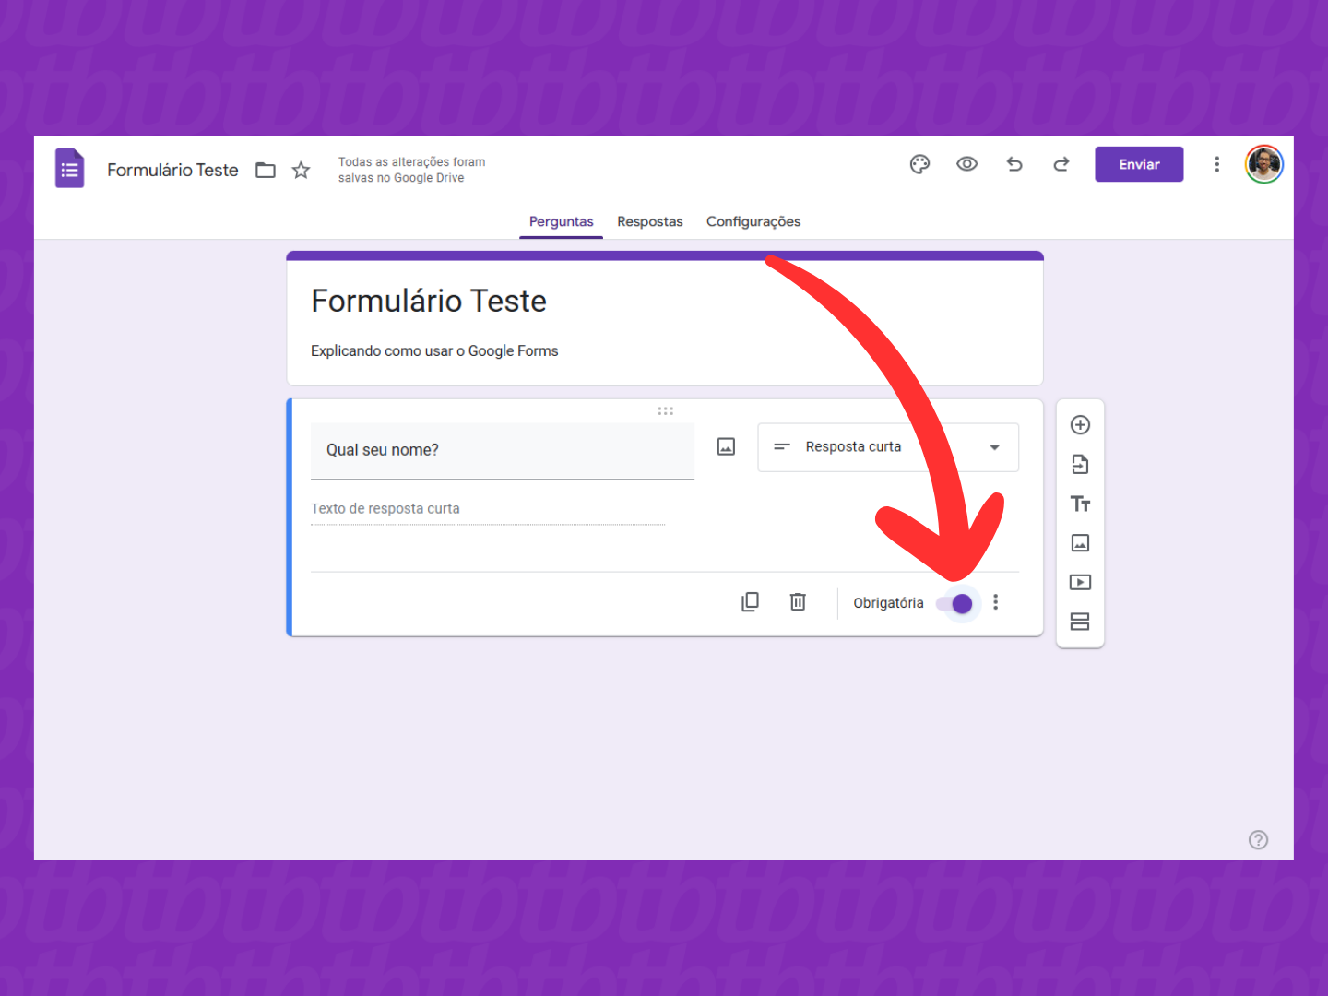
Exemplos Práticos
Dados pessoais:
  Quando você coloca seu nome e CPF em um formulário online para receber um boleto, esses dados são pessoais.

Slide 5
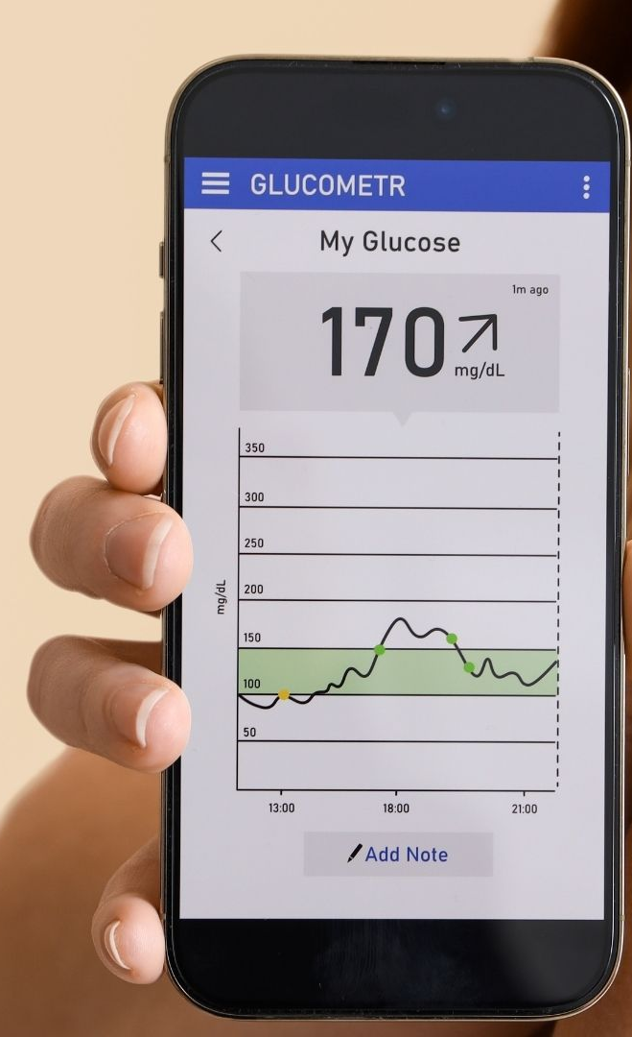
Exemplos Práticos
Dados sensíveis:
  Informar sua doença crônica a um aplicativo de saúde é fornecer um dado sensível.

Slide 6

Exemplos Práticos
Tratamento de dados:
  Um site que coleta seu e-mail para enviar promoções está fazendo tratamento de dados.

Slide 7
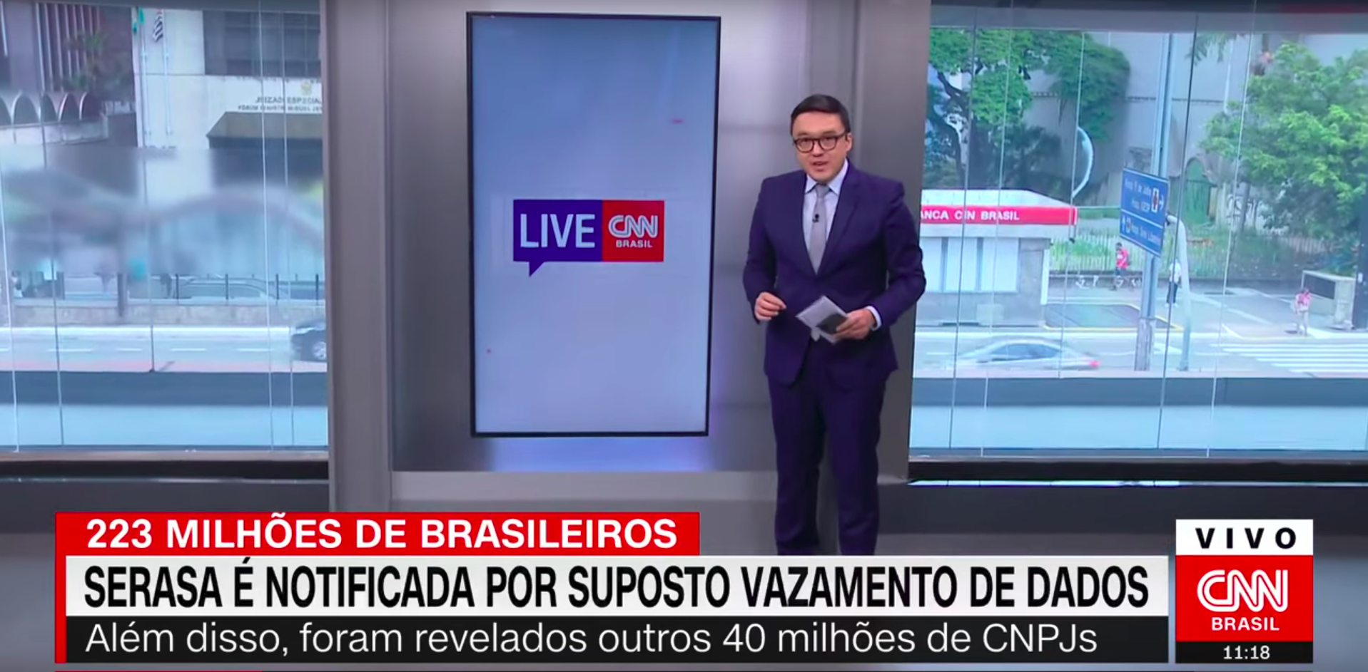
Exemplos Práticos
Vazamento de dados:

Slide 8
Atividade 6
Classifique as informações a seguir como “dado pessoal” ou “dado sensível”.
  Nome completo de uma pessoa
  Número de CPF
  Endereço residencial
  Número de telefone ou e-mail pessoal
  Data de nascimento
  Raça ou etnia
  Religião ou crença religiosa
  Filiação a partidos políticos ou sindicatos
  Orientação sexual
  Histórico de saúde ou doenças
  Exames médicos ou resultados laboratoriais
  Impressões digitais ou reconhecimento facial
  DNA ou informações genéticas
  Condições financeiras (salário, dívidas, investimentos)
  Fotos ou vídeos identificáveis da pessoa

Slide 9
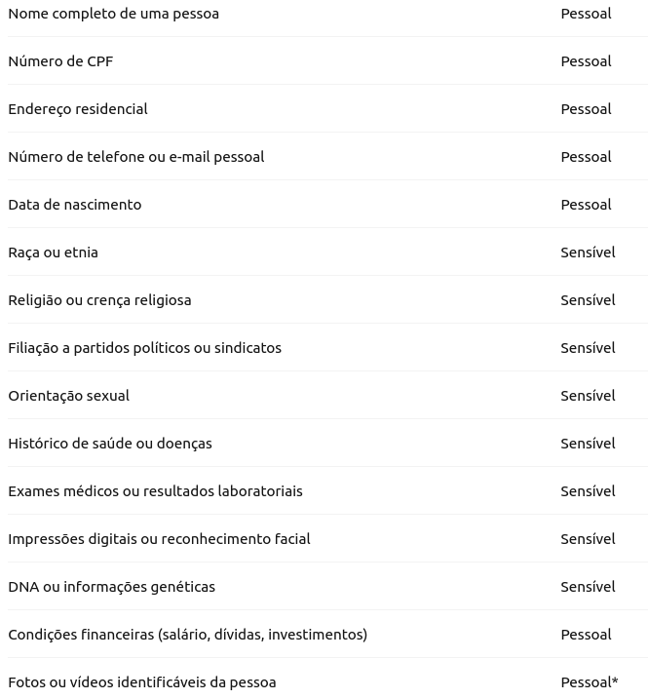
Atividade 6

Slide 10
Quando você clica em “aceito os termos”, que tipo de tratamento está autorizando?

Slide 11

Desafios na Era Digital
Superexposição voluntária (redes sociais)

Slide 12
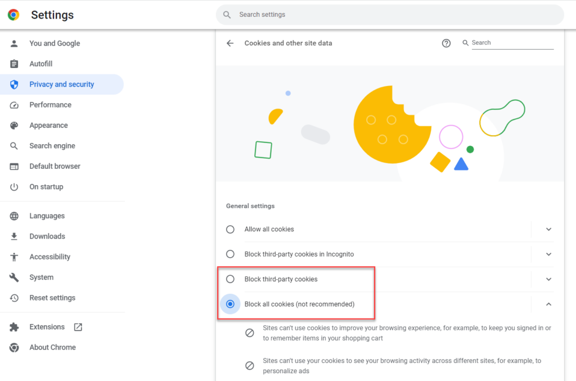
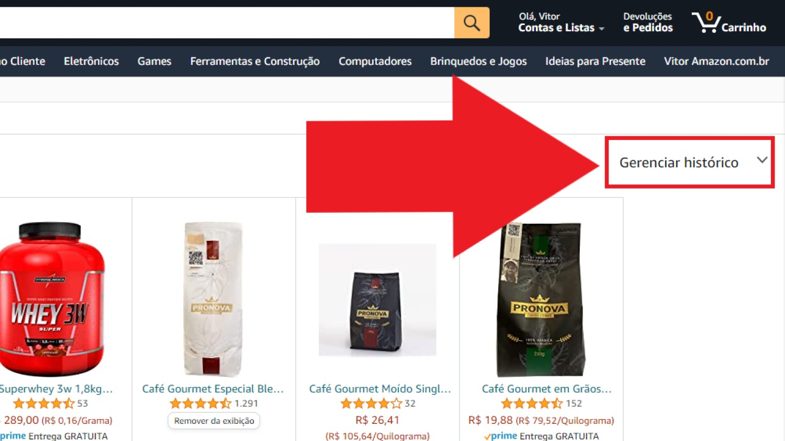
Desafios na Era Digital
Rastreamento invisível (cookies, big techs)

Slide 13

Desafios na Era Digital
Uso de IA com dados pessoais

Slide 14

Desafios na Era Digital
Perfilamento (Profiling) → bolhas digitais

Slide 15
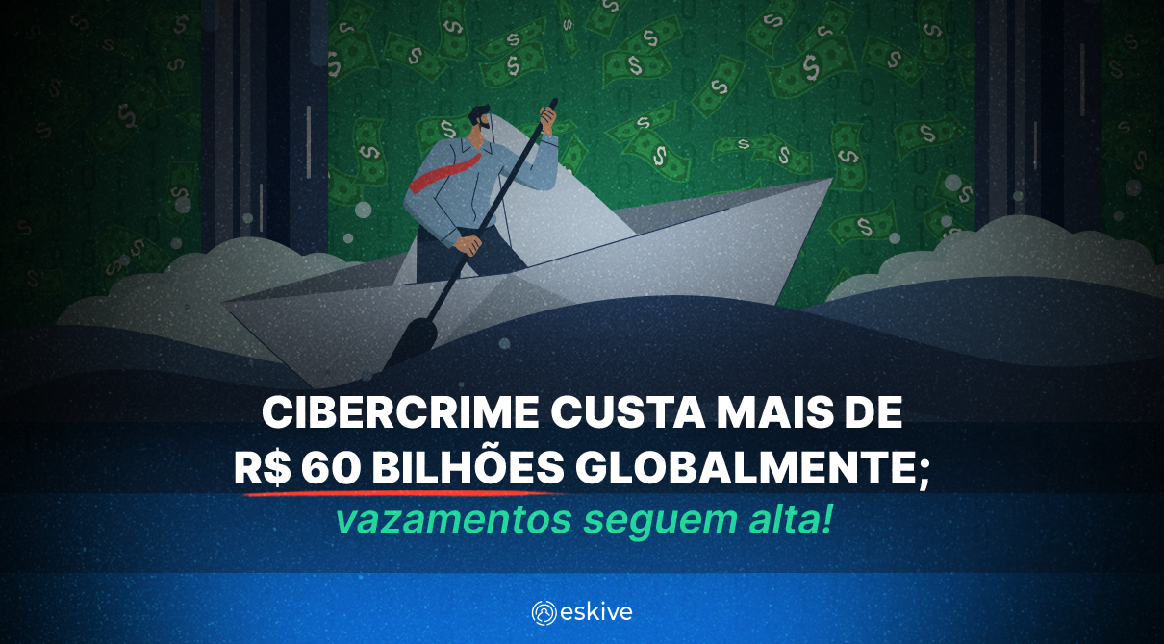
Desafios na Era Digital
Cibercrimes e vazamentos em massa

Slide 16
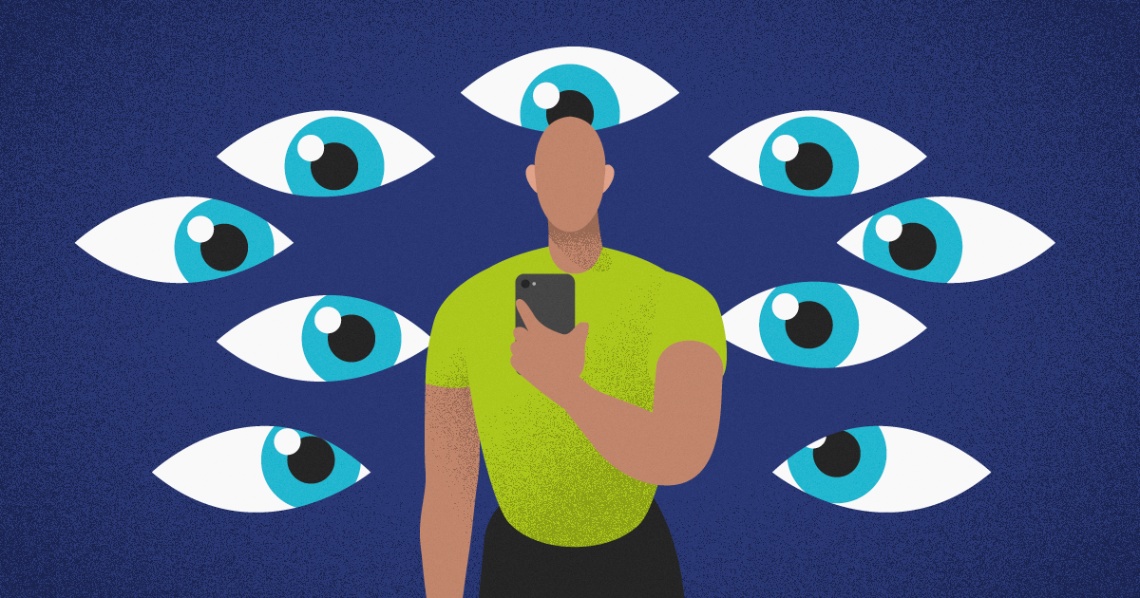
Desafios na Era Digital
Falta de cultura de privacidade

Slide 17
  Você trocaria seus dados pessoais por serviços gratuitos como redes sociais, apps ou descontos?

Slide 18
Boas Práticas e Cidadania Digital
Liste com os alunos boas práticas:
  Usar senhas fortes.
  Evitar redes públicas para dados sensíveis.
  Ler permissões de apps.
  Desativar localização quando não for necessário.
  Não clicar em links suspeitos.
  Denunciar vazamentos.

Slide 19
A privacidade é um direito, mas também uma responsabilidade cidadã.

Slide 20
Vídeo
“Your online life, permanent as a tattoo”
  https://www.youtube.com/watch?v=Fu1C-oBdsMM

Slide 21
Reflexão
Na era digital, nossos dados valem ouro.
Saber protegê-los é proteger nossa identidade, liberdade e dignidade.
O que você considera mais importante: liberdade digital ou segurança dos seus dados?

Slide 22
Atividade 7 - Estudo de caso
Vazamento da Netshoes:
  https://www.tecmundo.com.br/seguranca/287098-netshoes-vazamento-supostamente-atinge-38-milhoes-usuarios.htm
  https://www.youtube.com/watch?v=fi98wjqfEEU&t=7s
  Analise e responda:
      Quais dados estavam envolvidos?
      Quem foi prejudicado?
      Qual lei foi violada?
      O que poderia ser feito?

Slide 23
Referência

Slide 24

Dúvidas?

